Slide 1





perangkat
jaringan komputer
disusun oleh

Slide 2







PERANGKAT JARINGAN
KOMPUTER
perangkat jaringan komputer adalah perangkat keras atau hardware yang berfungsi untuk membangun sebuah jaringan komputer sehingga komputer lain bisa mengirim data atau terhubung ke perangkat komputer lainnya

Slide 3

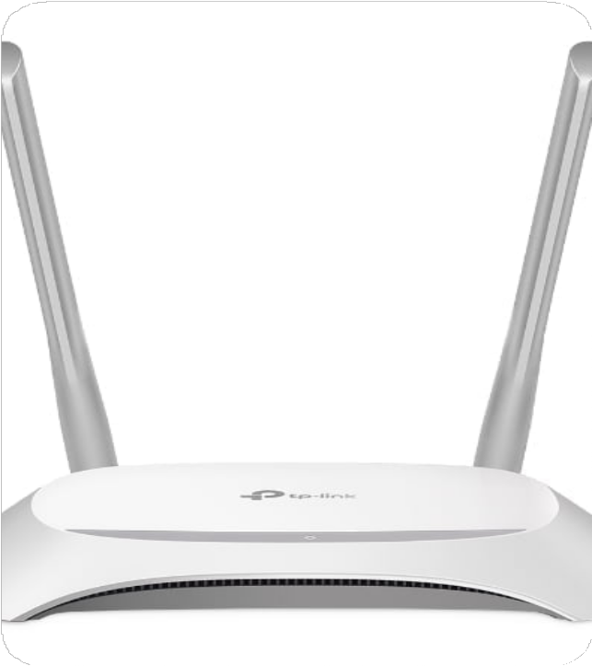
ROUTER
ROUTER
Router adalah perangkat yang menghubungkan dua atau lebih jaringan packet-switched, dan memungkinkan beberapa perangkat untuk menggunakan koneksi internet yang sama. Router meneruskan paket data dari jaringan internet menuju perangkat lain, yang sering disebut sebagai routing.

Slide 4

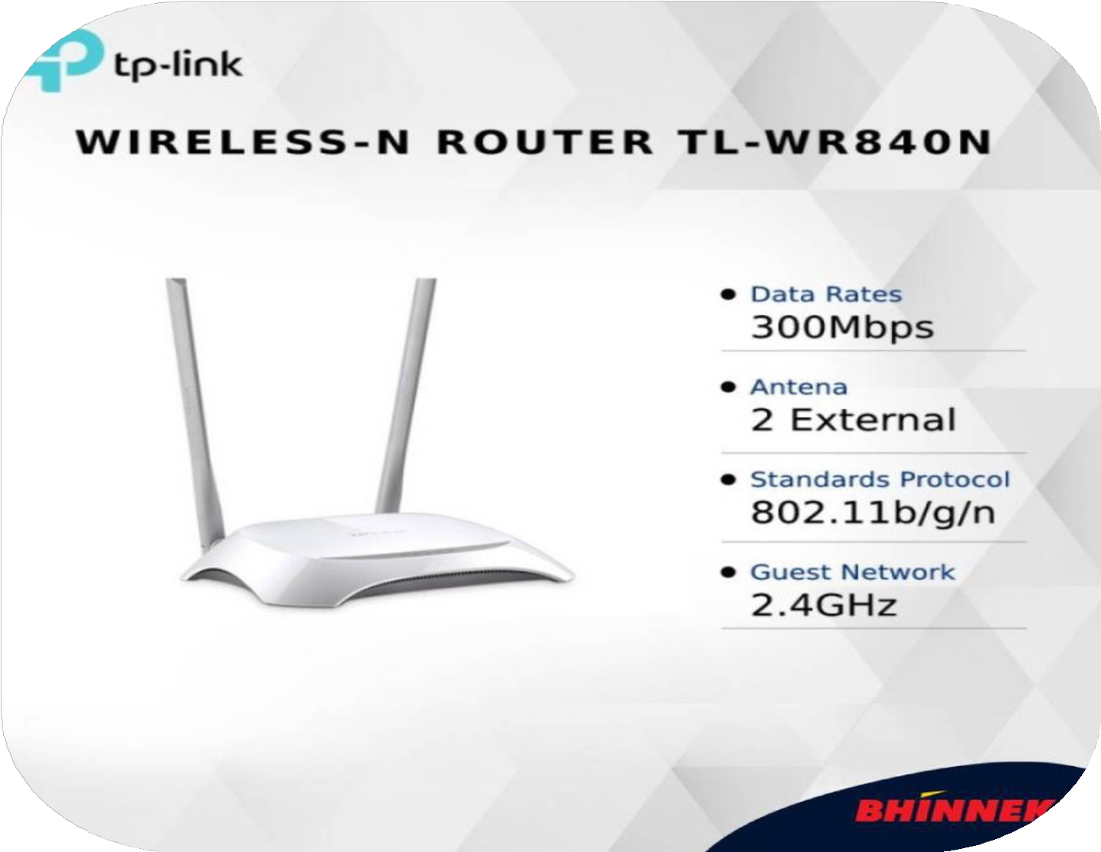



TL-WR840N
SPESIFIKASI ROUTER
Data Rates:
Up to 300Mbps Antena:
2 x External Antenna Operating Frequency:
2.4 - 2.4835GHz
Encryption:
64/128-bit WEP WPA / WPA2
WPA-PSK / WPA2-PSK
Standards Protocol: IEEE 802.11n IEEE 802.11g IEEE 802.11b
Antarmuka / Interface:
4 x 10/100Mbps LAN Ports 1 x 10/100Mbps WAN Port
Garansi:
12 Bulan dari Distributor Resmi di Indonesia Dimensi Produk:
18.2 x 12.8 x 3.5 cm
SPESIFIKASI ROUTER
Data Rates:
Up to 300Mbps Antena:
2 x External Antenna Operating Frequency:
2.4 - 2.4835GHz
Encryption:
64/128-bit WEP WPA / WPA2
WPA-PSK / WPA2-PSK
Standards Protocol: IEEE 802.11n IEEE 802.11g IEEE 802.11b
Antarmuka / Interface:
4 x 10/100Mbps LAN Ports 1 x 10/100Mbps WAN Port
Garansi:
12 Bulan dari Distributor Resmi di Indonesia Dimensi Produk:
18.2 x 12.8 x 3.5 cm
Rp 186.000
Rp 186.000

Slide 5
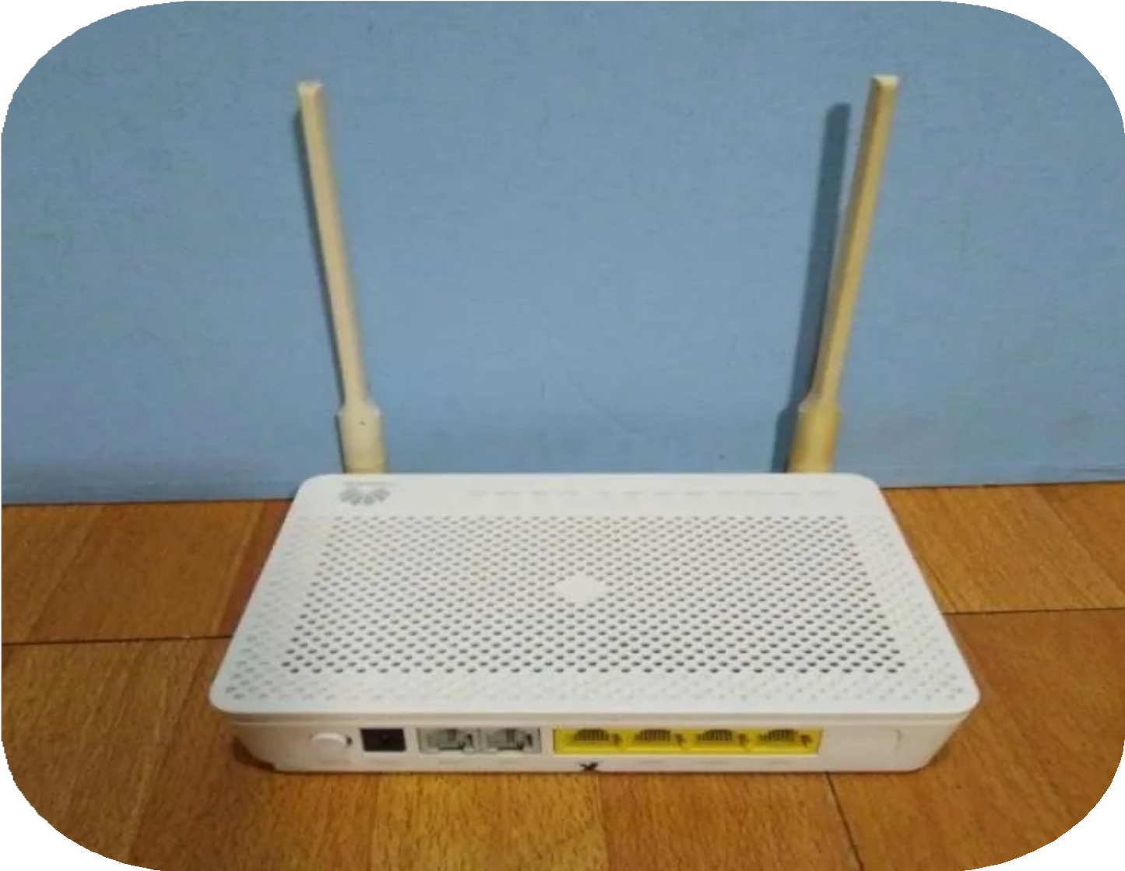
HUAWEI HG8245H5
SPESIFIKASI ROUTER
Dukungan untuk berbagai port:
2 POTS + 4 GE + 1 USB + 1 Wi-Fi
Kemudahan Operasi:
Terminal rumah seperti PC dan set top box (STB) dapat dihubungkan ke port Ethernet manapun pada HG8245H5.
HG8245H5 mendukung protokol SIP dan H.248, yang memudahkan interkoneksi dengan softswitch.
Plug-and-Play:
HG8245H5 mendukung protokol OMCI dan TR069 sehingga layanan suara, broadband, dan multicast dapat diaktifkan secara otomatis tanpa perlu konfigurasi parameter di lokasi.
Diagnosa Jarak Jauh:
Pelacakan kesalahan jarak jauh dapat dilakukan melalui tes loop-line pada port POTS, emulasi panggilan, dan emulasi dial-up PPPoE.
Penghantaran Berkecepatan Tinggi:
Dalam skenario Network Address Translation (NAT), penghantaran Layer 2 dan Layer 3 dapat mencapai 1 Gbit/s untuk upstream dan 2 Gbit/s untuk downstream.
Penghematan Energi:
HG8245H5 menggunakan chip SoC yang sangat terintegrasi. Chip SoC ini mengintegrasikan modul PON, suara, gateway, dan LSW, yang membantu mengurangi konsumsi daya perangkat hingga 25%.
Rp 180.000

Slide 6
TENDA AC6 - AC1200
SPESIFIKASI ROUTER
Berikut adalah versi yang lebih rapi, singkat, dan sederhana: Hardware
Standar & Protokol:
IEEE 802.3, IEEE 802.3u
Antarmuka:
1 x 10/100Mbps WAN port 3 x 10/100Mbps LAN ports Antena:
4 x 6dBi antena eksternal Tombol:
1 x WiFi/WPS button Daya:
Input: 100-240V—50/60Hz 0.4A
Output: DC 9V/1A Dimensi:
220mm x 141.5mm x 49mm (L x W x H) Indikator LED:
SYS, WAN, LAN, WiFi
Rp 275.000

Slide 7
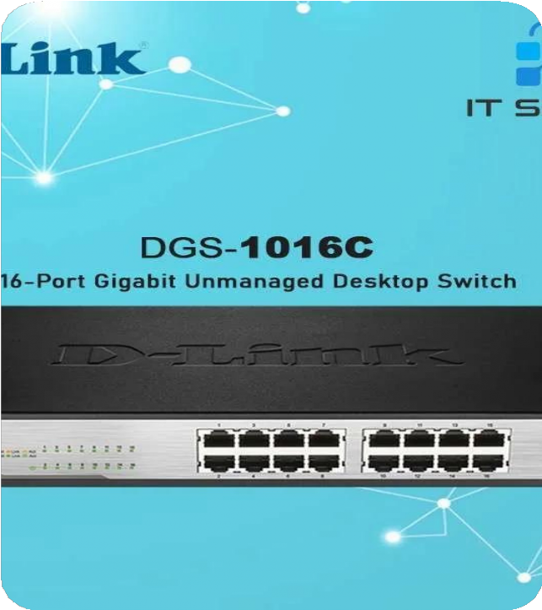
SWITCH
SWITCH
Switch jaringan adalah perangkat keras yang menghubungkan perangkat dalam jaringan, seperti jaringan area lokal (LAN), dan meneruskan paket data ke dan dari perangkat tersebut. Switch jaringan memungkinkan dua atau lebih perangkat TI untuk berkomunikasi satu sama lain

Slide 8
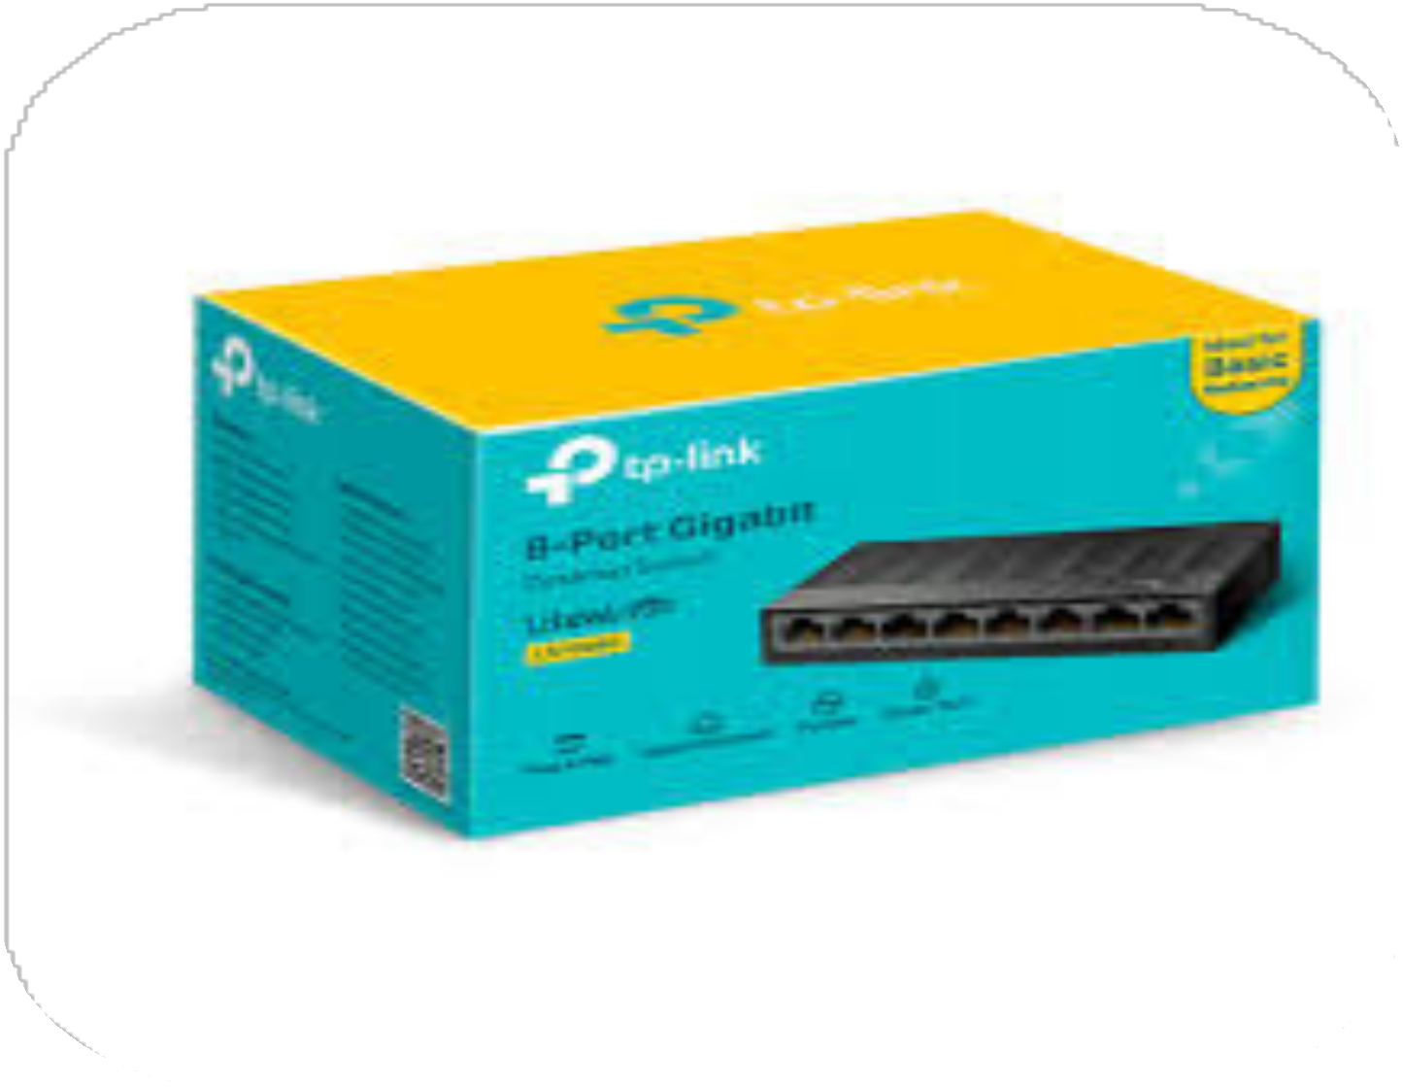
TP-LINK LS1008G
SPESIFIKASI SWITCH
8× 10/100/1000Mbos Auto-Negotiation RJ45 port, supporting Auto- MDI/MDIX
Green Ethernet technology saves power
IEEE 802.3X flow control provides reliable data transfer Plastic casing, desktop or wall-mounting design
Plug and play, no configuration needed Fanless design ensures quiet operation
Rp 232.000

Slide 9
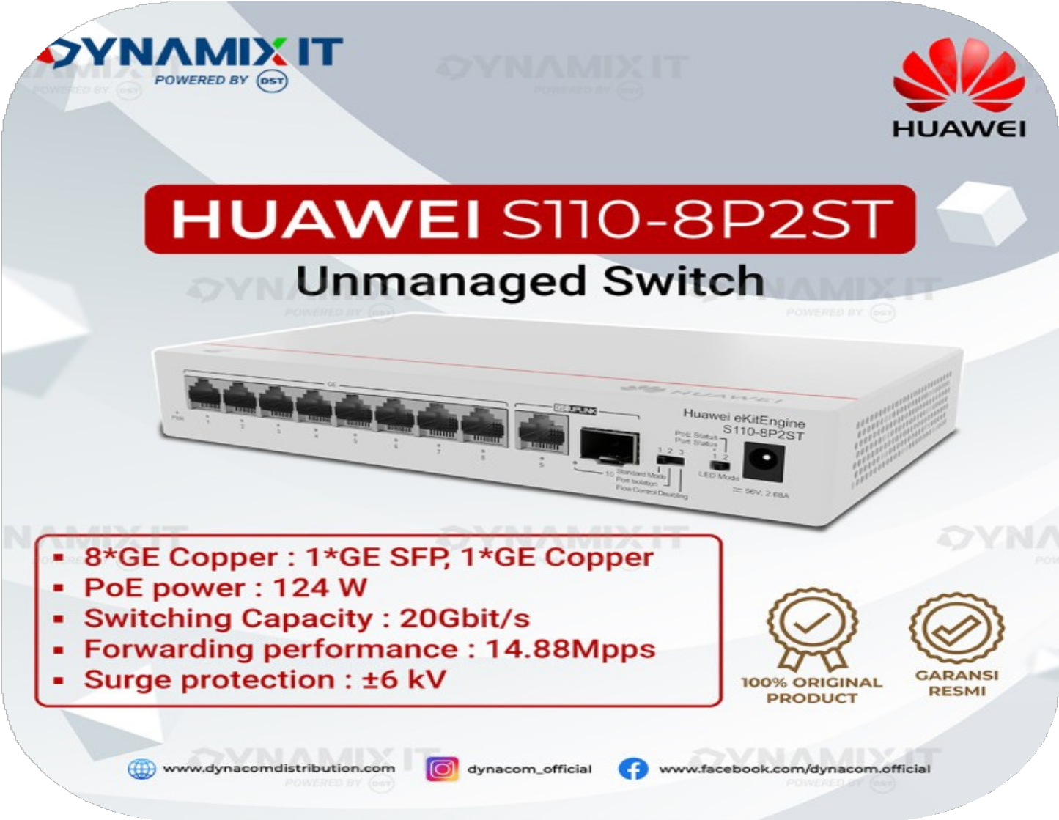
HUAWEI S110-8P2ST
SPESIFIKASI SWITCH
ItemDetails
S220-24P4X (24*10/100/1000BASE-T ports(400W PoE+), 4*10GE SFP+
ports, built-in AC power)
Part Number 98012376
Model
S220-24P4X
First supported version V600R023C00
Rp 10.802.000,00

Slide 10

TENDA S105 5-PORT
SPESIFIKASI SWITCH
Spesifikasi hardware Tenda S105 5-Port meliputi:
Network standards: IEEE 802.3, IEEE 802.3u, IEEE 802.3x
LED Indicator: 1* Power, 5* Link/A
Rp 62.000

Slide 11
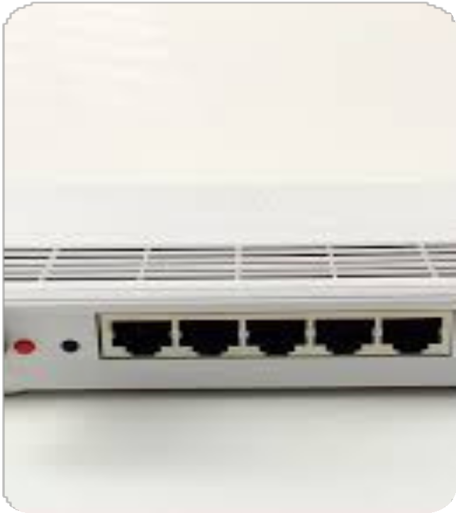
BRIDGE
BRIDGE
Bridge jaringan adalah perangkat jaringan komputer yang menghubungkan dua atau lebih jaringan secara bersamaan, sehingga terhubung dalam satu domain penyiaran

Slide 12
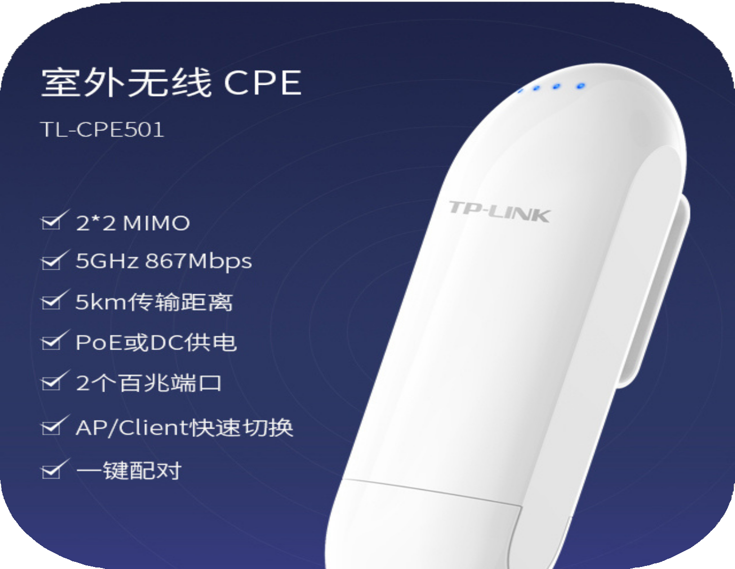
HOTSALE TP LINK TL-CPE501
SPESIFIKASI BRIDGE
Built-in 13dBi 2x2 dual-polarized directional MIMO antenna Adjustable transmission power from 0 to 23dBm/200mw
System-level optimizations for more than 15km long range wireless transmission
TP-LINK Pharos MAXtream TDMA (Time-Division-Multiple-Access) technology improves product performance in throughput, capacity and latency performance, ideal for PTMP applications
Centralized Management System – Pharos Control
AP / Client / AP Router / AP Client Router (WISP) operation modes Passive PoE Adapter supports up to 60 meter (200 feet) Power over Ethernet deployment and allows the device to be reset remotely
Rp 3.371.000

Slide 13
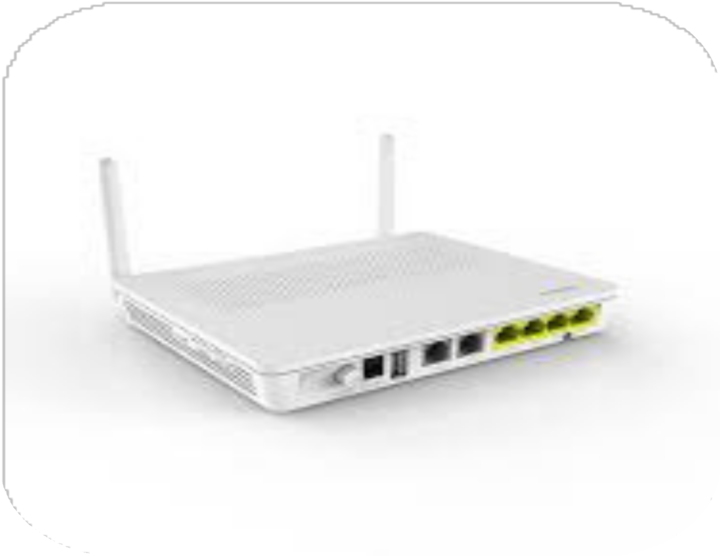
HUAWEI HG8245
SPESIFIKASI BRIDGE
Spesifikasi : General Nama Produk : HG8245H5 Kategori Router WiFi : Wireless Brand Huawei Tahun Rilis : 2014 Technical Details Type : Wired Wi-Fi Band : Dual Wi-Fi Frequency : 2.4, 5 GHz Jumlah Antenna : 2 Antenna Wi-Fi Technology : 802.11 b / g / n Features LED Indicator Yes Ports : USB, LAN, Telephone Security
Rp 216.000

Slide 14
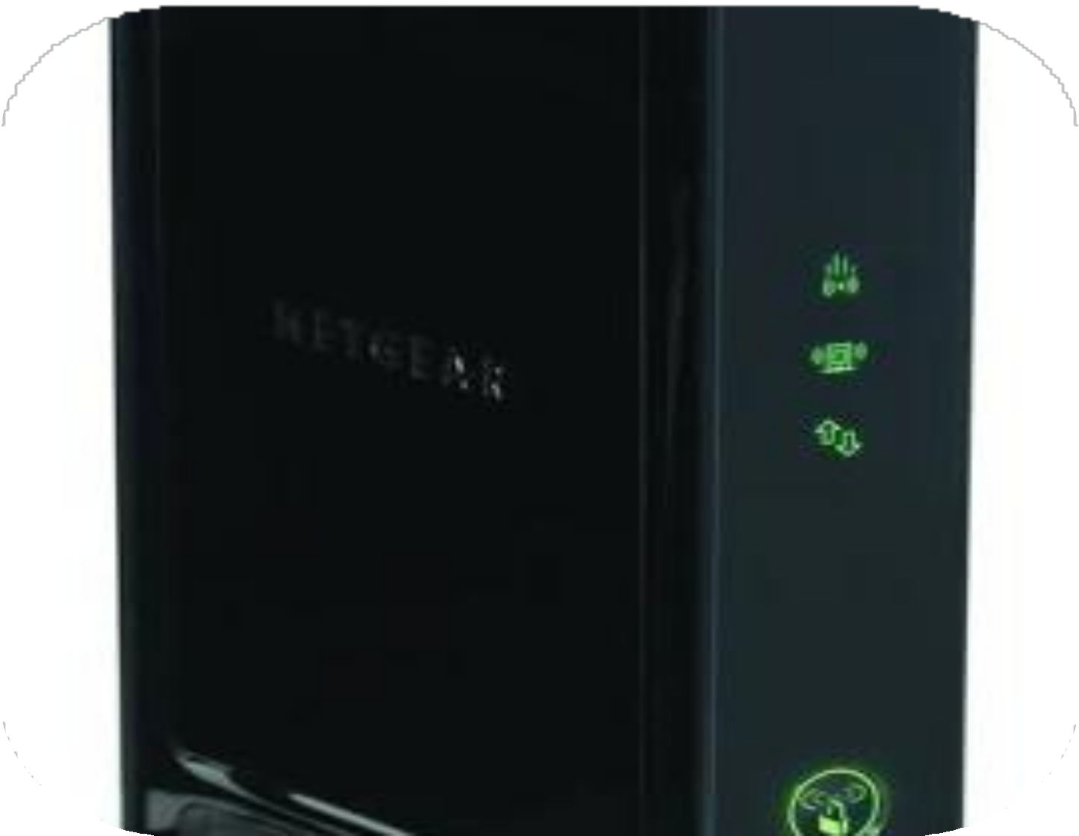
NETGEAR WN2000RPT
SPESIFIKASI BRIDGE
Physical Specifications Dimensions: 7 x 5.1 x 2.1 in (178 x
130 x 54 mm) Weight: 0.63 lb (.28 kg)
Standards IEEE® 802.11 b/g/n 2.4GHz Four (4) 10/100 Ethernet ports with auto-sensing technology
Rp 1.441.000

Slide 15
TERIMA KASIH

